Slide 1
Pengujian Perangkat Lunak
UNIVERSITAS INDRAPRASTA PGRI
PERTEMUAN 15– REKAYASA PERANGKAT LUNAK

Slide 2
Tujuan
membantu memastikan kelengkapan pengujian dan memberikan kemungkinan tertinggi untuk mengungkap kesalahan pada perangkat lunak.
1. White Box Testing
2. Black Box Testing

Slide 3
White Box Testing
Didasarkan pada pengamatan yang teliti terhadap detail prosedural
Jalur-jalur logika yang melewati perangkat lunak diuji dengan memberikan kasus uji yang menguji serangkaian kondisi dan atau loop tertentu
Status program tersebut dapat diuji pada berbagai titik untuk menentukan apakah status yang diharapkan sesuai dengan status yang sebenarnya

Slide 4
Kasus Uji White Box Testing
Memberikan jaminan bahwa semua jalur independen pada suatu modul telah digunakan paling tidak satu kali
Menggunakan semua keputusan logis pada sisi true dan false
Mengeksekusi semua loop pada batasan mereka dan pada batas operasional mereka
Menggunakan struktur data internal untuk menjamin validitasnya

Slide 5
Jenis Pengujian White Box
Basis path testing
Control Structure Testing, yang terdiri dari:
  Condition Testing
  Data Flow Testing
  Loop Testing

Slide 6
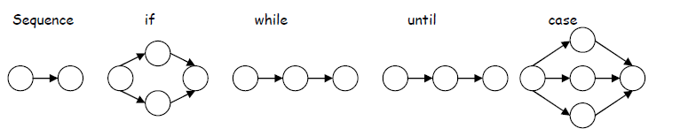
Uji Coba Basis Path
Notasi Diagram

Slide 7
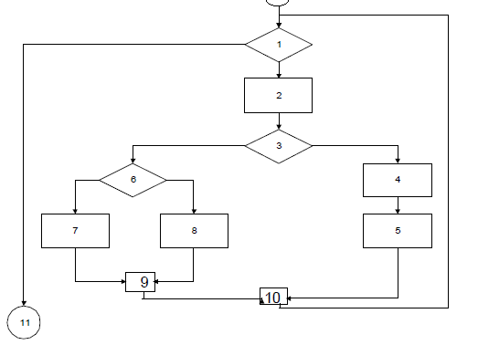
Digambarkan dengan Flowchart

Slide 8
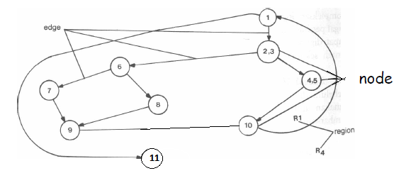
Digambarkan dengan Flowgraph

Slide 9
Penerjemahan Psedocode ke FlowGraph
1: do while record masih ada
baca record
2: if record ke 1 = 0
3: then proses record
simpan di buffer
naikan kounter
4: else if record ke 2 = 0
5 then reser kounter
6 proses record
simpan pada file
7a: endif
endif
7b: enddo
8 : end

Slide 10
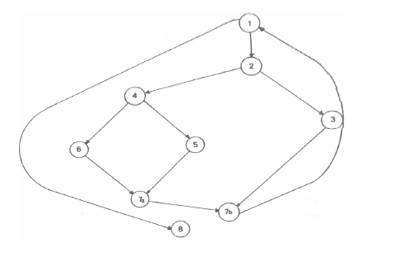
Penerjemahan Psedocode ke FlowGraph (Lanjutan)

Slide 11
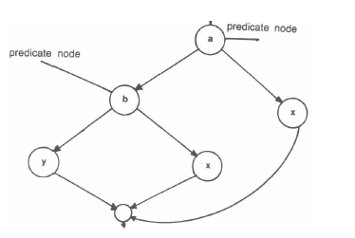
Kondisi Majemuk
Boolean (AND, OR, NAND, NOR) yg dipakai pada perintah if.

Slide 12
Cyclomatic Complexity
metrik PL yang menyediakan ukuran kuantitatif dari kekompleksan logikal program.
menentukan jumlah jalur independen dalam basis set suatu program dan memberi batas atas untuk jumlah uji coba yang harus dikerjakan untuk menjamin bahwa seluruh perintah sekurang-kurangnya telah dikerjakan sekali.
Jalur independent adalah jalur yang melintasi atau melalui program dimana sekurang-kurangnya terdapat proses perintah yang baru atau kondisi yang baru.

Slide 13
Rumus Cyclomatic Complexity
Jumlah region grafik alir sesuai dengan cyclomatic complexity.
Cyclomatix complexity V(G) untuk grafik alir dihitung dengan rumus:
  V(G) = E - N + 2
  dimana:
  E = jumlah edge pada grafik alir
  N = jumlah node pada grafik alir
Cyclomatix complexity V(G) juga dapat dihitung dengan rumus:
  V(G) = P + 1
dimana P = jumlah predicate node pada grafik alir

Slide 14
Hitung Cyclomatic Complexity pada flowgraph di bawah ini!

Slide 15
Jawaban
Flowgraph mempunyai 4 region
V(G) = 11 edge - 9 node + 2 = 4
V(G) = 3 predicate node + 1 = 4
Independent Path
Path 1 : 1 - 11
Path 2 : 1 - 2 - 3 - 4 - 5 - 10 - 1 - 11
Path 3 : 1 - 2 - 3 - 6 - 8 – 9 - 10 - 1 - 11
Path 4 ': 1 - 2 - 3 - 6 - 7 - 9 - 10 - 1 - 11

Slide 16
Graph Metrik
PL yang dikembangkan untuk membantu uji coba basis path atau struktur data.
matrik empat persegi yang mempunyai ukuran (sejumlah baris dan kolom) yang sama dengan jumlah node pada flowgraph

Slide 17
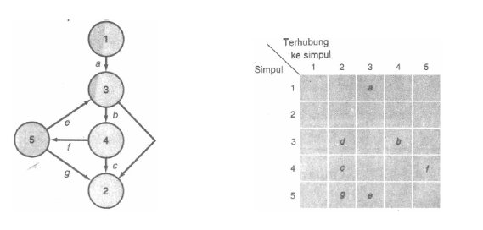
Contoh Graph Metrik

Slide 18
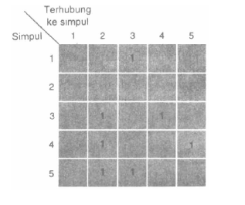
Hubungan Bobot
Koneksi :
1 – 1 = 0
2 – 1 = 1
2 – 1 = 1
2 – 1 = 1
3 + 1 = 4 cyclomatic complexity

Slide 19
PENGUJIAN LOOP
Loop Sederhana
Loop Tersarang
Loop Terangkai
Loop Tidak Terstruktur

Slide 20
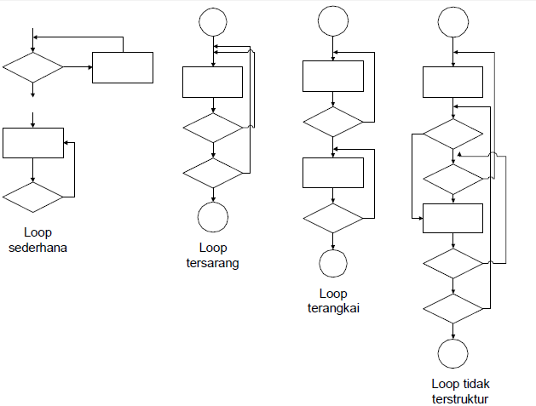
Gambar Loop

Slide 21
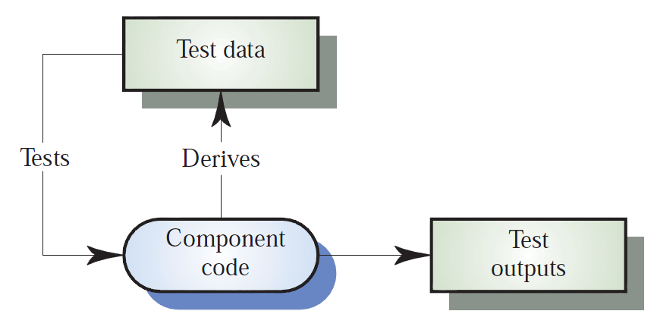
White – Box Testing

Slide 22
White – Box Testing (cont.)
White – Box Testing adalah cara pengujian dengan melihat ke dalam modul untuk meneliti kode – kode program yang ada, dan menganalisis apakah ada kesalahan atau tidak.
Jika ada modul yang menghasilkan output yang tidak sesuai dengan proses bisnis yang dilakukan maka baris – baris program, variabel dan parameter yang terlibat pada unit tersebut akan dicek satu persatu dan diperbaiki kemudian di-compile ulang.

Slide 23
  Black-Box Testing
Pengujian ini fokus kepada persyaratan fungsional perangkat lunak. Pengujian ini memungkinkan pelaku RPL mendapatkan serangkaian kondisi input yang memenuhi persyaratan fungsional suatu program.
Pengujian ini berusaha menemukan kesalahan dengan kategori sebagai berikut:
  Fungsi-fungsi yang salah atau hilang
  Kesalahan antarmuka
  Kesalahan struktur data atau akses basisdata eksternal
  Kesalahan kinerja
  Kesalahan inisialisasi atau terminasi

Slide 24
Black – Box Testing
Pengujian black box berusaha menemukan kesalahan dalam kategori :
Fungsi-fungsi yang tidak benar atau hilang
Kesalahan interface
Kesalahan dalam struktur data atau akses database eksternal
Kesalahan kinerja
Inisialisasi dan kesalahan terminasi

Slide 25
Penguji dituntut untuk menjawab pertanyaan-pertanyaan berikut:
Bagaimana validitas fungsional diuji?
Kelas input apa yang akan membuat kasus uji menjadi baik?
Apakah sistem sangat sensitif terhadap nilai input tertentu? d) Bagaimana batasan suatu data diisolasi?
Berapa kecepatan dan volume data yang dapat ditolerir sistem?
Apa pengaruh kombinasi tertentu dari data terhadap operasi sistem?

Slide 26
Contoh pengujian Black-Box
Graph Based Testing Method
Equivalence Partitioning
Boundary Value Analysis
Comparison Testing
Orthogonal Array Testing

Slide 27
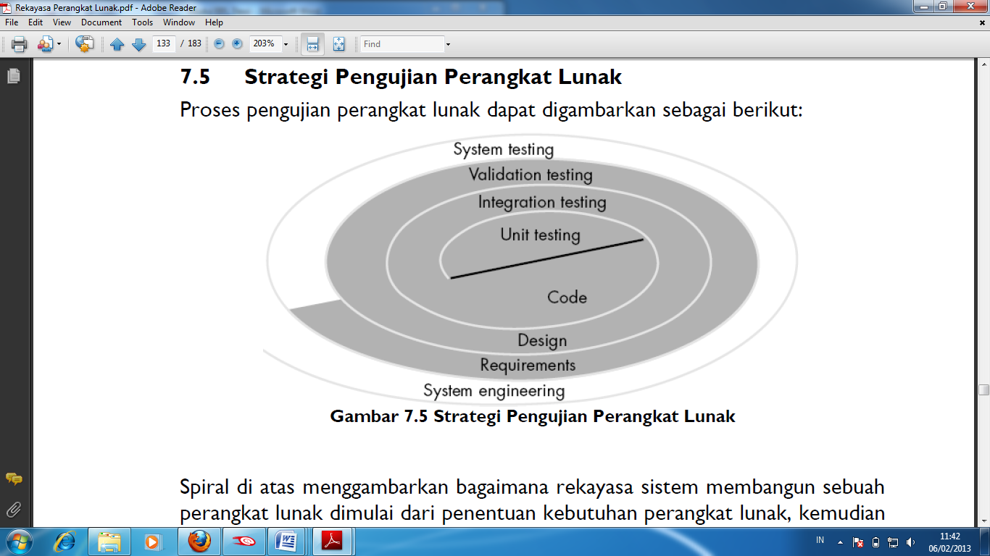
Strategi Pengujian Perangkat Lunak

Slide 28
TUGAS 15
Buatlah draft pengujian untuk pengujian aplikasi atau sistem yang anda buat pada tugas utama RPL. Pilih salah satu metode pengujian
1. White Box Testing
2. Black Box Testing

